Slide 1



TECNOLÓGICO NACIONAL DE MÉXICO
UNIDAD ACADÉMICA VENUSTIANO CARRANZA
“INGENIERÍA EN SISTEMAS COMPUTACIONALES”
INGENIERIA DE SOFTWARE
ACTIVIDAD
ACTIVIDAD 2.2 -REPORTE
PRESENTA
SEMESTRE | SEXTO
NOMBRE DEL ALUMNO | MATRICULA
Rafael Aquino Villanueva | 231260073
DOCENTE
ING. FRANCISCO JAVIER MINGO VELAZQUEZ
18 DE FEBRERO DE 2026 VENUSTIANO CARRANZA, CHIAPAS

Slide 2
Introducción
Se describe el procedimiento realizado para la instalación y utilización de las herramientas Bizagi Modeler, Draw.io y Balsamiq Wireframes. Se detallan cada una de las etapas del proceso, desde la descarga y ejecución de los instaladores, la configuración de opciones, la creación de diagramas de procesos y arquitectura, hasta la elaboración del modelo entidad–relación basado en la base de datos del proyecto Event Control en Supabase. asimismo, se explica la aplicación práctica de estas herramientas en la materia de Ingeniería de Software, con el objetivo de representar procesos, arquitectura del sistema y estructura de base de datos.

Slide 3
Objetivo
Instalacion y utilización de herramientas de modelado como Bizagi Modeler, Draw.io y Balsamiq Wireframes para la elaboración de diagramas de procesos, arquitectura y modelos entidad–relación en el desarrollo del proyecto Event Control.

Slide 4
justificacion
La realización de esta actividad no solo implicó instalar las herramientas, sino aprender su funcionamiento y aplicación práctica dentro del proyecto EventControl. Durante el proceso se comprendió cómo configurar cada programa y cómo utilizarlo para crear diagramas de procesos, arquitectura y modelo entidad–relación.
Esto permitió adquirir un aprendizaje más técnico y práctico sobre el uso de herramientas de modelado, fortaleciendo las habilidades necesarias para desarrollar y documentar un sistema de manera estructurada.

Slide 5
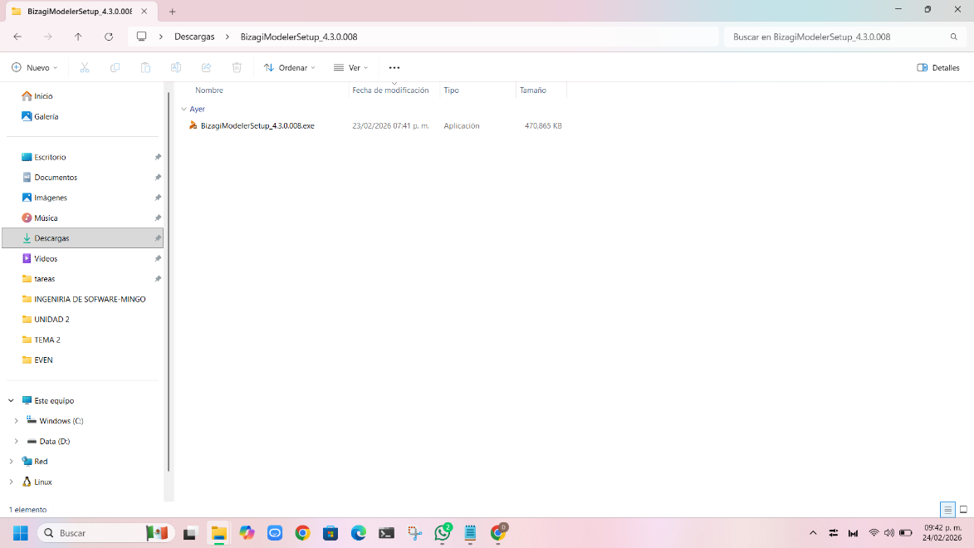
Proceso De Instalación de Bizagi Modeler.
Se muestra el archivo ejecutable correspondiente a la versión 4.3.0.008 de Bizagi Modeler, previamente descargado en el sistema.

Slide 6
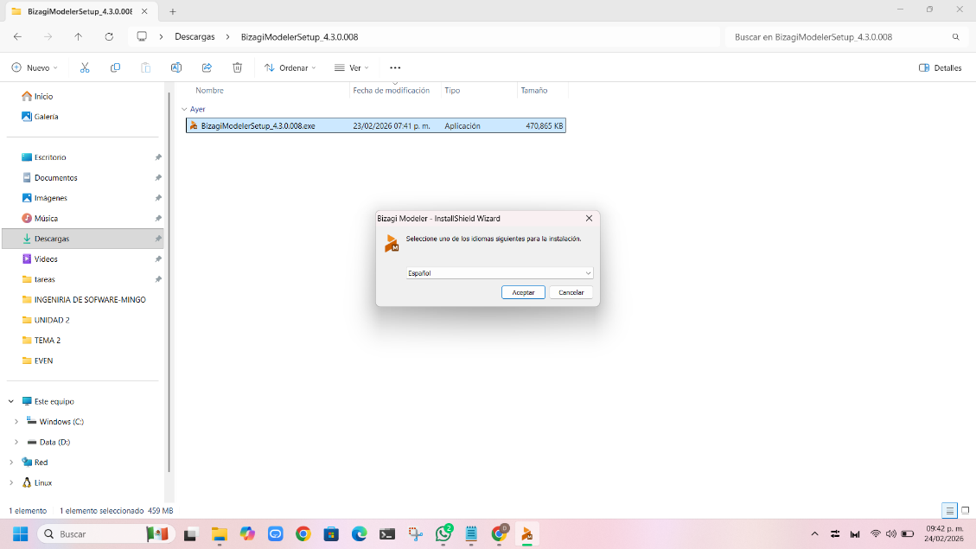
INICIO DEL ASISTENTE
El sistema solicita la selección del idioma para la instalación. Esta opción permite adaptar la interfaz del asistente a la preferencia del usuario, garantizando mayor comprensión durante el proceso de configuración.

Slide 7
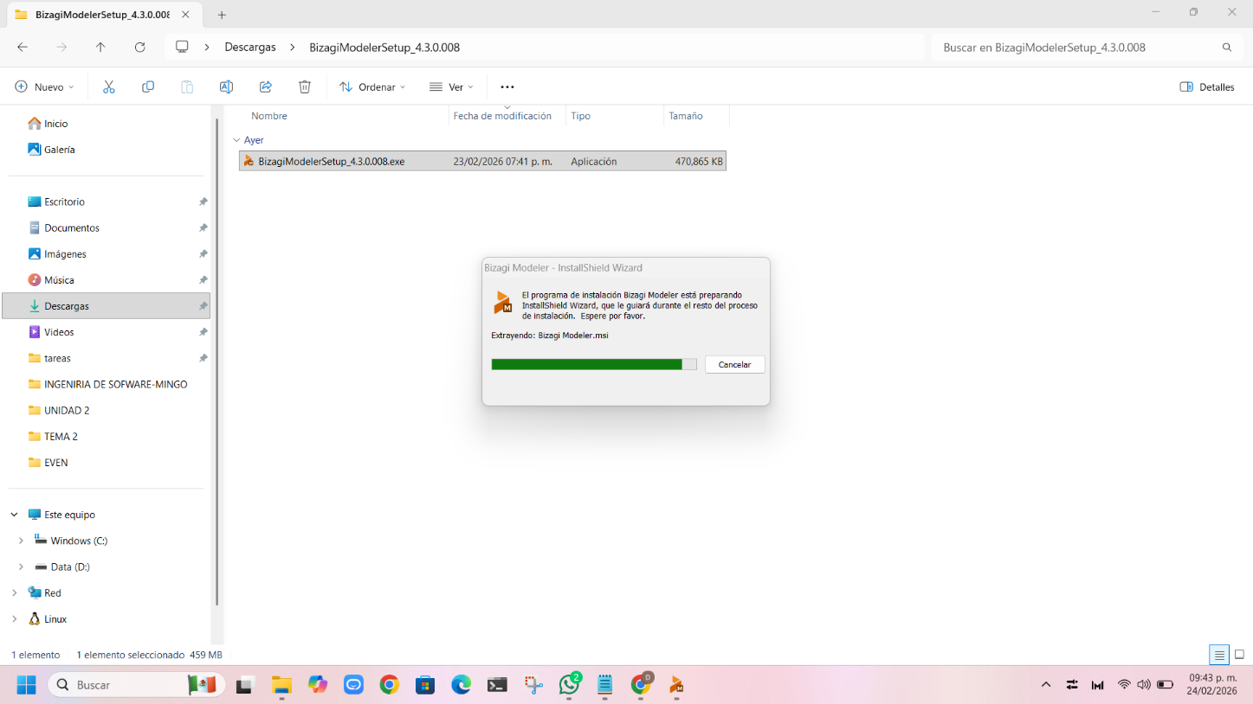
PROCESO DE PREPARACIÓN E INSTALACIÓN
El asistente comienza la preparación de los archivos necesarios para la instalación, extrayendo los componentes internos del paquete (.msi). Durante esta fase se realiza la configuración inicial del entorno para asegurar que el programa se instale correctamente.

Slide 8
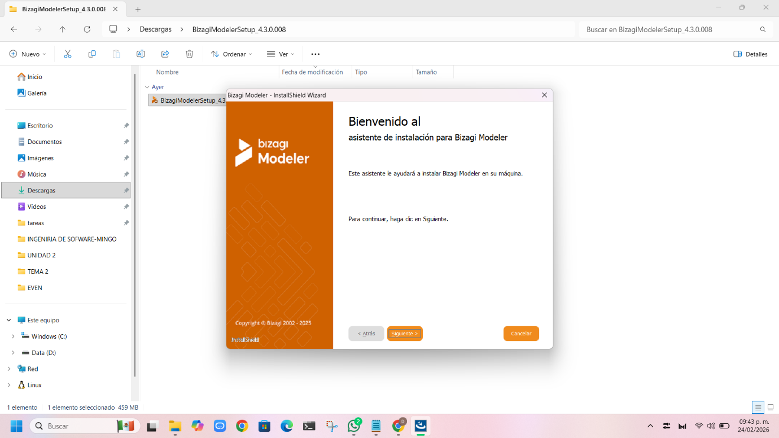
INICIO DEL ASISTENTE DE INSTALACIÓN
Se ejecuta el instalador mediante el asistente InstallShield Wizard, el cual guía al usuario durante el proceso de configuración. En esta etapa se da la bienvenida y se informa que el sistema ayudará a instalar correctamente la aplicación en el equipo.

Slide 9
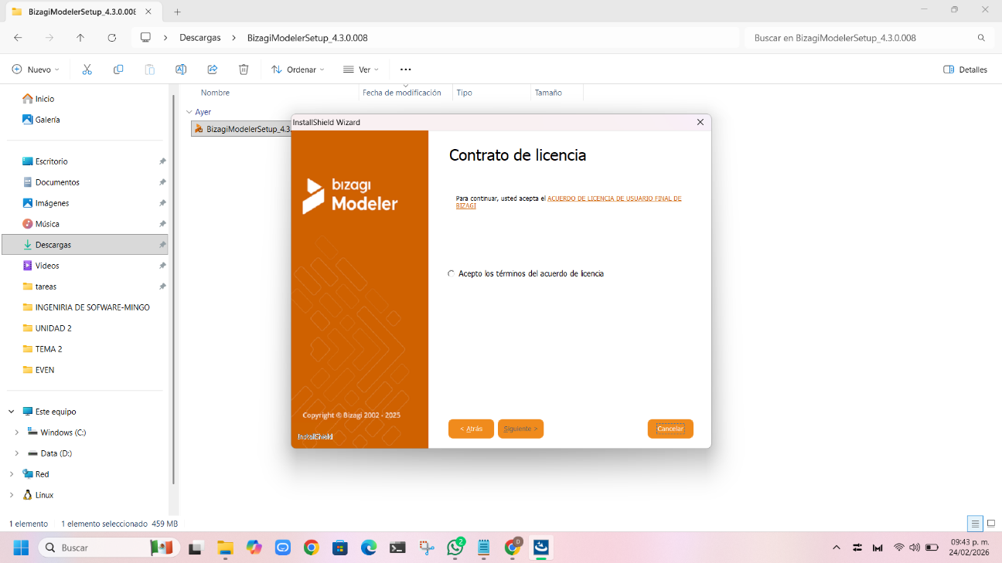
ACEPTACIÓN DEL CONTRATO DE LICENCIA
Durante el proceso de instalación se presenta el contrato de licencia de usuario final .En esta etapa, el usuario debe aceptar los términos del acuerdo para continuar con la instalación.

Slide 10
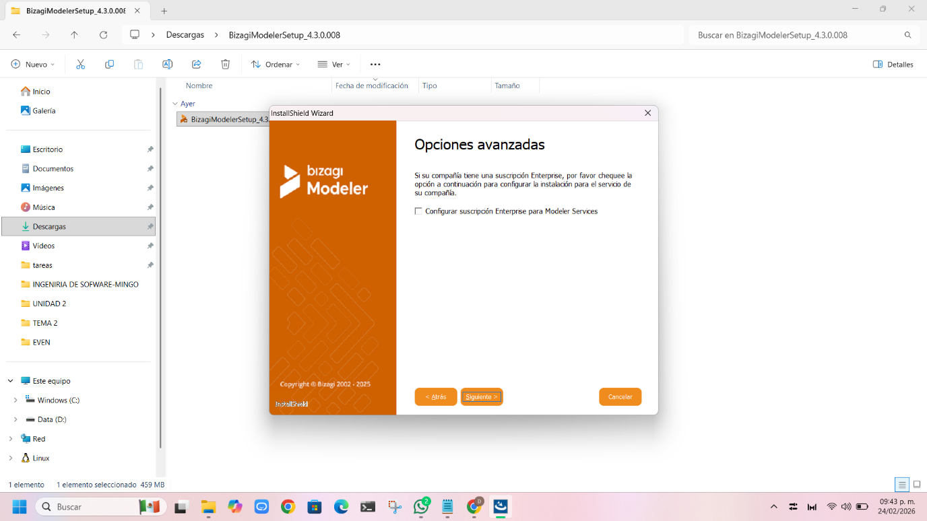
CONFIGURACIÓN DE OPCIONES AVANZADAS
El proceso de instalación se presentan las opciones avanzadas de configuración. El asistente permite la habilitación de una suscripción Enterprise para Modeler Services, destinada a entornos corporativos. Pero en esta etapa se deja haci sin modificación

Slide 11
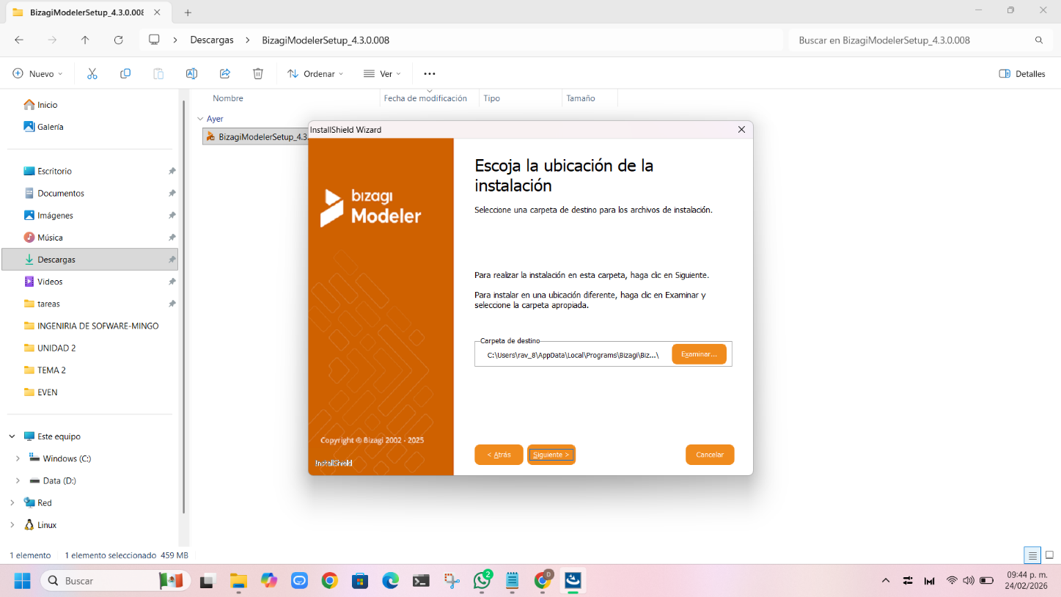
SELECCIÓN DE UBICACIÓN DE INSTALACIÓN
se define la carpeta donde se instalará el software. El usuario puede mantener la ruta predeterminada o seleccionar una ubicación diferente según sus necesidades.

Slide 12
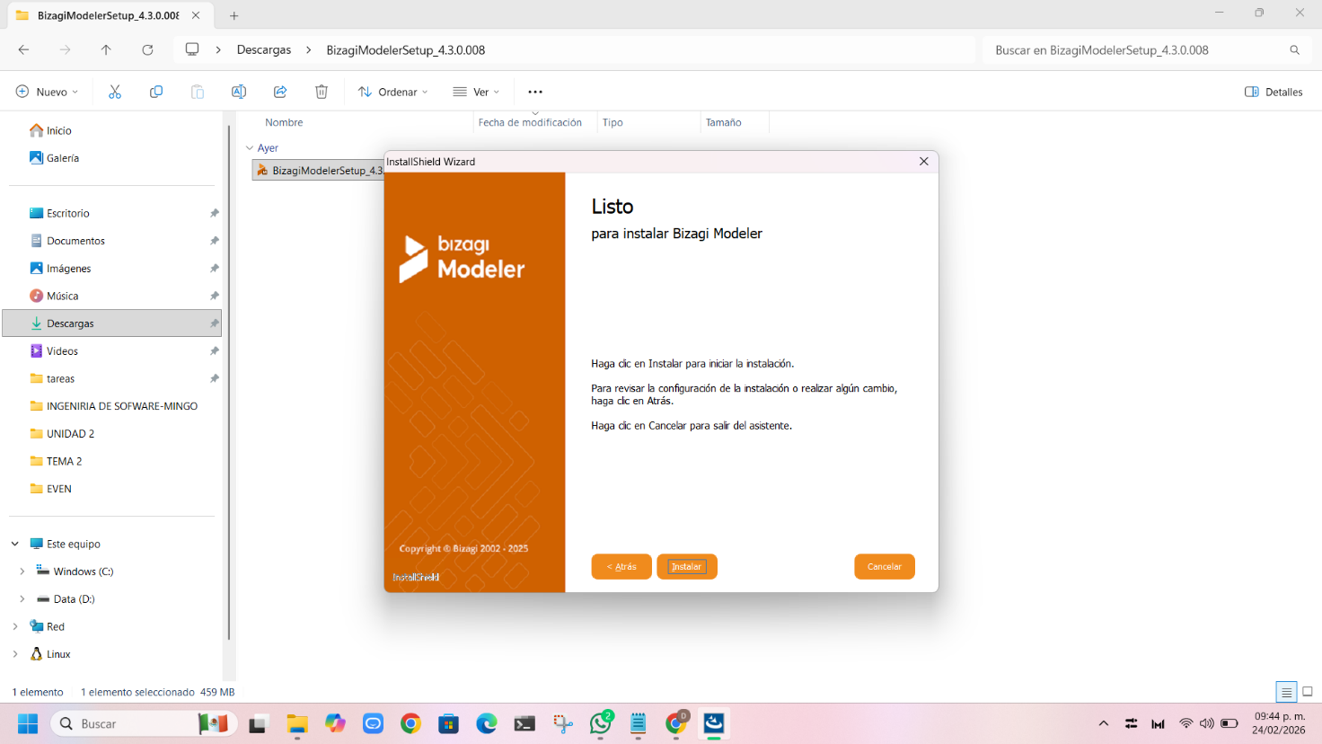
CONFIRMACIÓN FINAL DE INSTALACIÓN
se confirma que el sistema está listo para instalar el software. El usuario puede revisar la configuración o iniciar el proceso definitivo de instalación o cancelación.

Slide 13
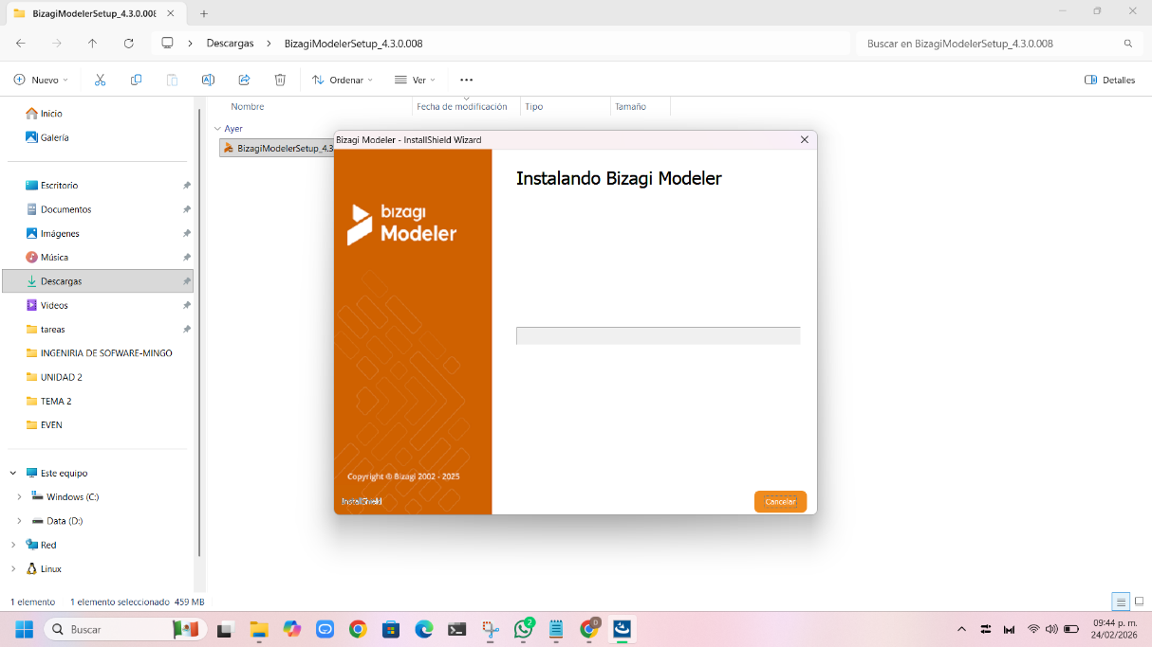
PROCESO DE INSTALACIÓN
se lleva a cabo la instalación del software en el sistema.

Slide 14
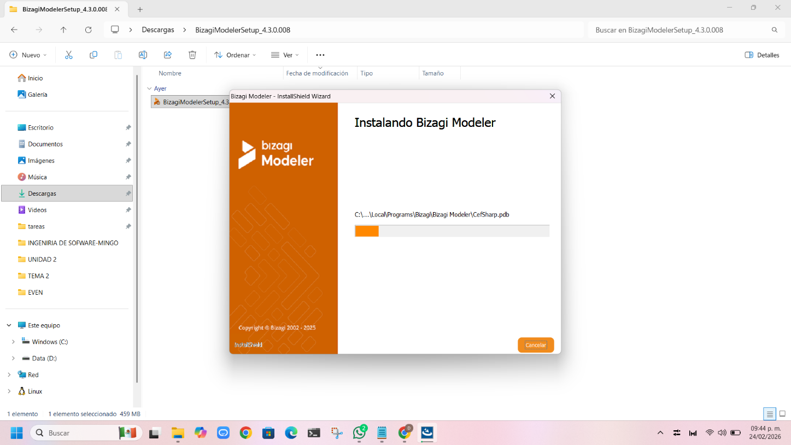
AVANCE DE LA INSTALACIÓN
Se muestra el progreso de instalación. La barra de avance indica el estado del proceso hasta su finalización.

Slide 15
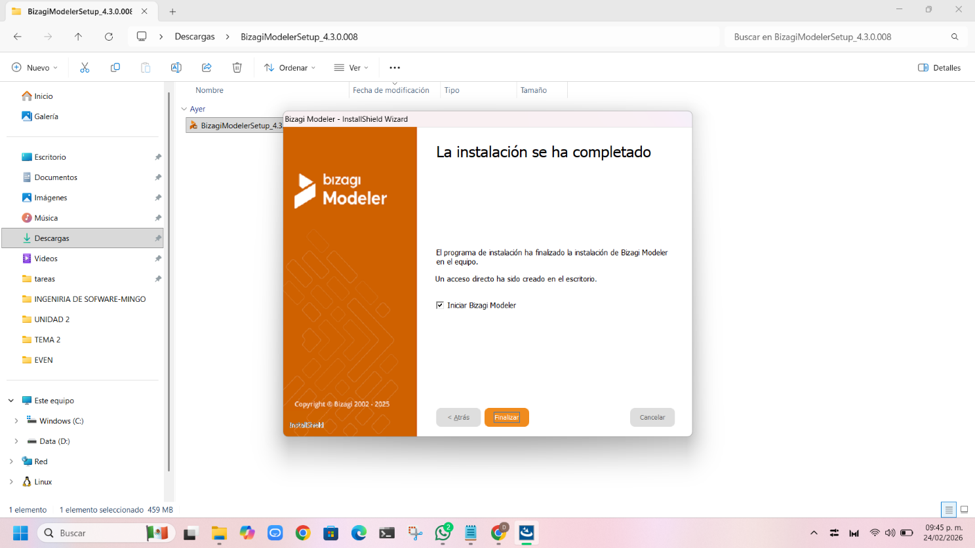
INSTALACIÓN COMPLETADA
Se confirma que la instalación del software se ha realizado correctamente. El programa queda disponible para su ejecución y listo para comenzar a utilizarse en el modelado de procesos.

Slide 16
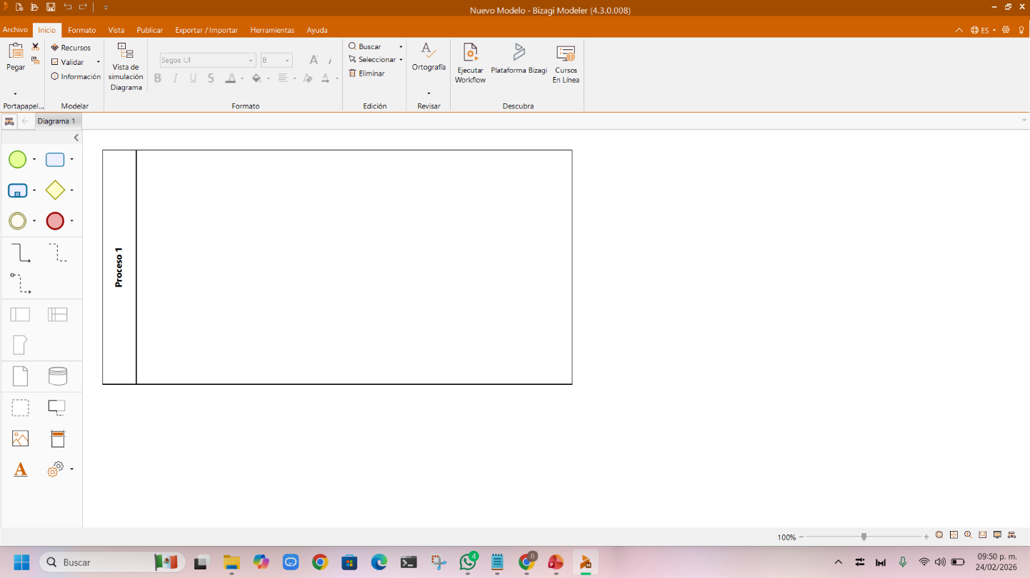
INTERFAZ PRINCIPAL DE BIZAGI MODELER
entorno principal de trabajo de Bizagi Modeler, donde se visualiza el área de modelado junto con las herramientas disponibles para la creación de diagramas

Slide 17
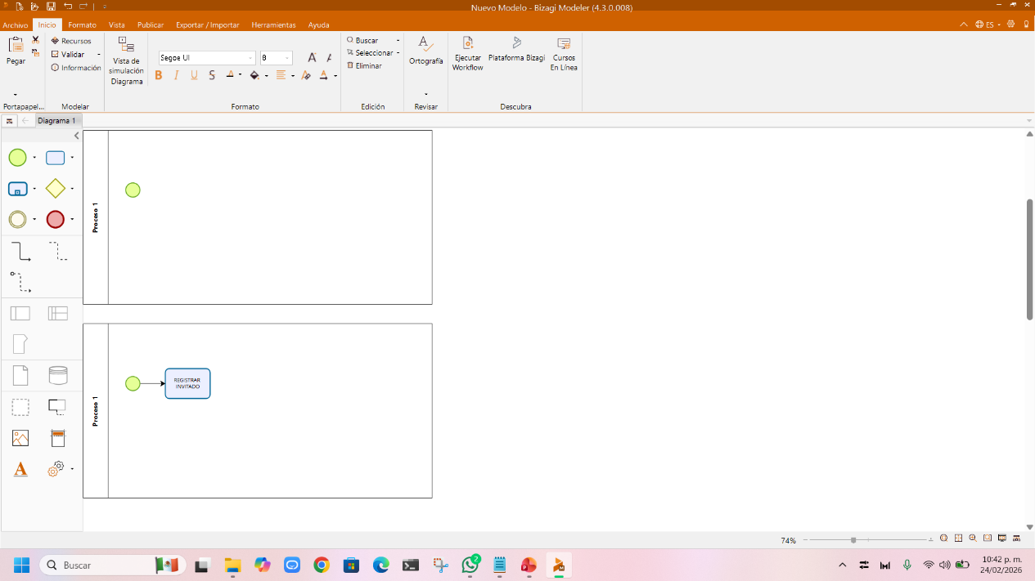
Realización de Diagrama de procesos en Bizagui
Creación del proceso
Al abrir el programa, Bizagi genera automáticamente un Pool llamado Proceso 1. Este pool delimita el área donde se desarrollará el flujo del proceso.
Inserción del evento de inicio
Desde el panel lateral izquierdo se selecciona el Evento de Inicio (círculo verde) y lo arrastré al área de trabajo dentro del proceso.
Este elemento marca el punto donde comienza la ejecución de nuestro flujo.
la primera tarea
se selecciona el elemento Tarea (rectángulo celeste) y se coloco a la derecha del evento de inicio. Se coloca nombre de Registrar invitado Luego conecté ambos elementos utilizando un flujo de secuencia, representado por una flecha continua.

Slide 18
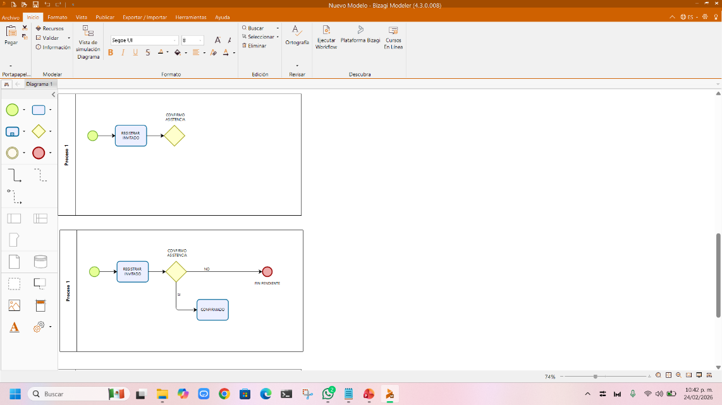
Inserción de la compuerta de decisión Se agregó una compuerta en forma de rombo con la pregunta: Confirmo asistencia.esto permite dividir el flujo según la respuesta.
Rama negativa (No confirmado) Si la respuesta es No, el flujo se dirige a un Evento de Finque es un circulo rojo denominado Fin pendiente, indicando que el invitado no confirma su asistencia.
Rama positiva (Confirmado) Si la respuesta es Sí, el flujo continúa hacia la tarea Confirmado, donde se actualiza el estado del invitado.
.

Slide 19
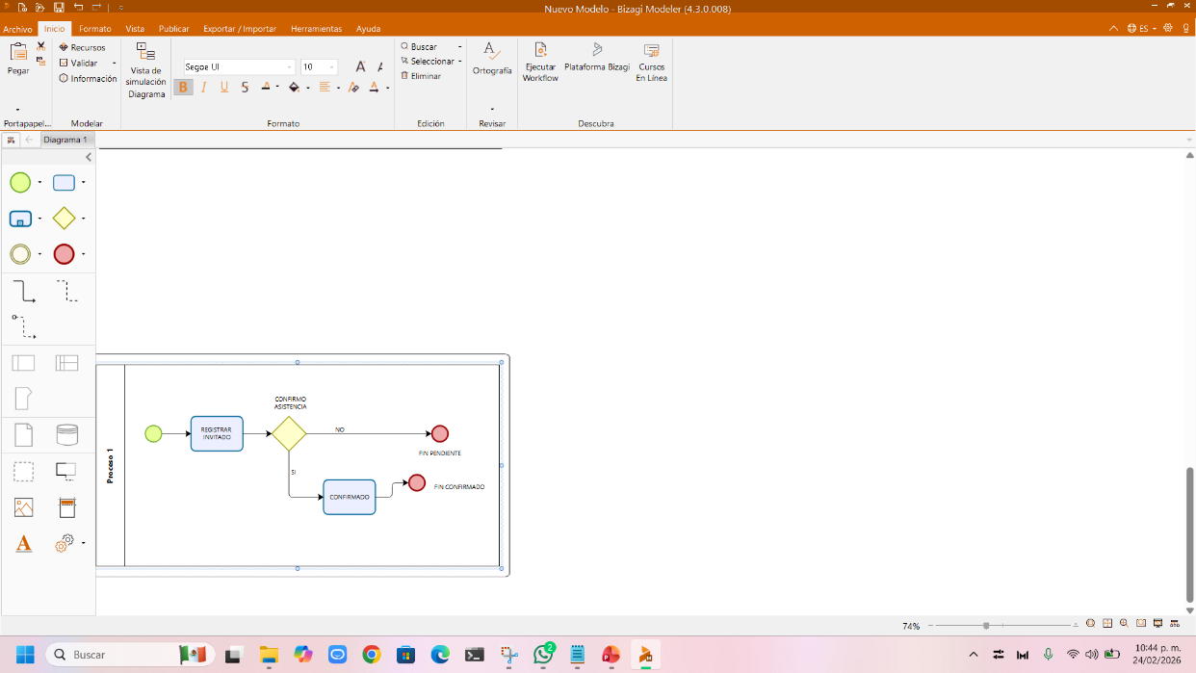
Finalización del proceso Una vez actualizado el estado, el proceso concluye en el Evento de Fin confirmado.

Slide 20
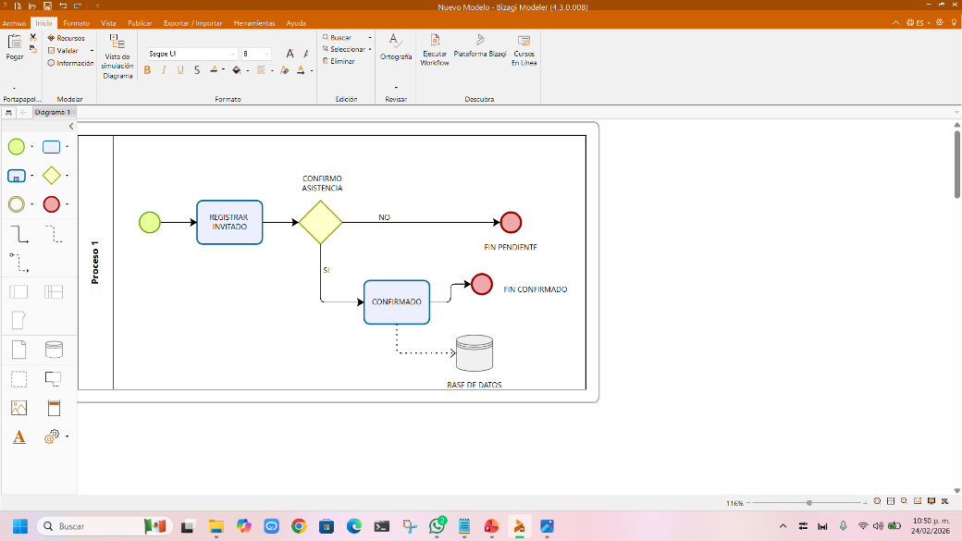
La tarea Confirmado interactúa con un dispositivo de datos, representado mediante el símbolo de base de datos. Esto hace La relación a través de una asociación de datos, lo que indica almacenamiento persistente fuera del flujo principal de control.

Slide 21
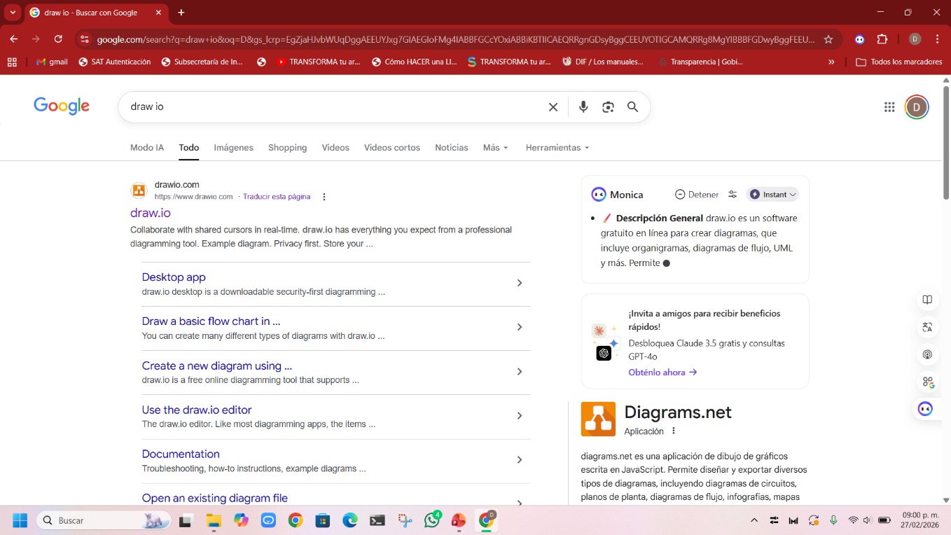
Busqueda de DRAW IO
Se buscó Draw.io en el navegador y se ingresó a la plataforma para comenzar la creación del diagrama.

Slide 22
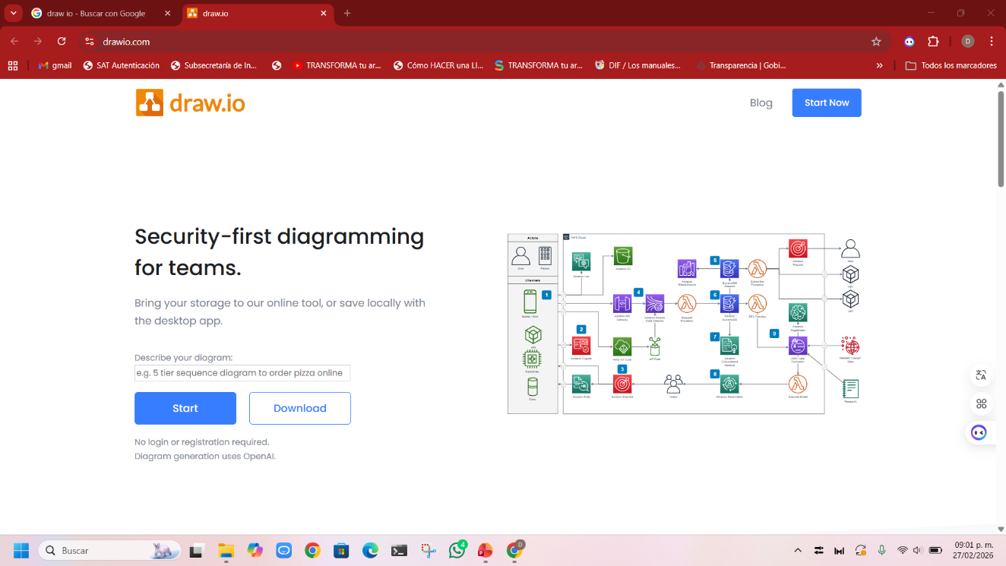
Acceso a la plataforma Draw.io
Se ingresó al sitio oficial draw.io desde el navegador. Una vez en la página principal, se seleccionó la opción Start NOW para comenzar la creación del diagrama en línea.

Slide 23
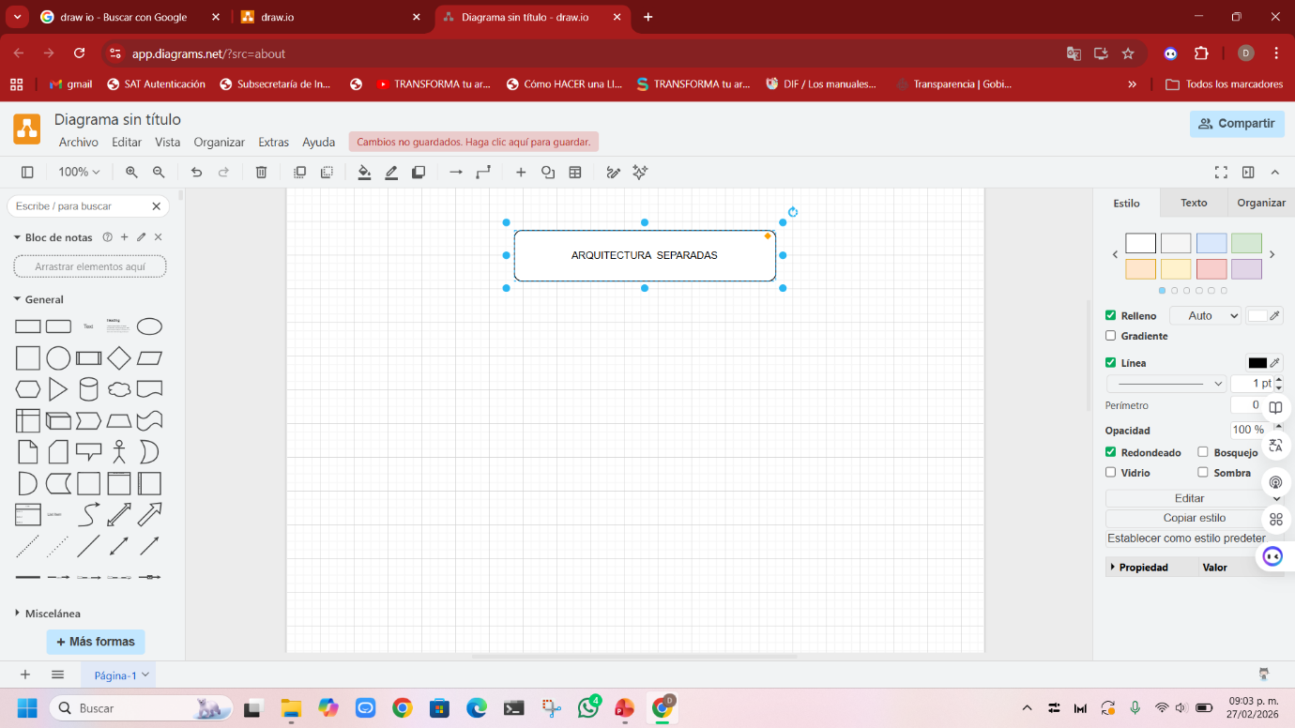
Creación Del Elemento En Draw.io
Una vez dentro de la pantalla principal de Draw.io, se utilizó la figura Rounded Rectangle. Posteriormente, al dar doble clic en el centro de la figura, se habilitó la edición de texto para asignarle el nombre correspondiente.

Slide 24
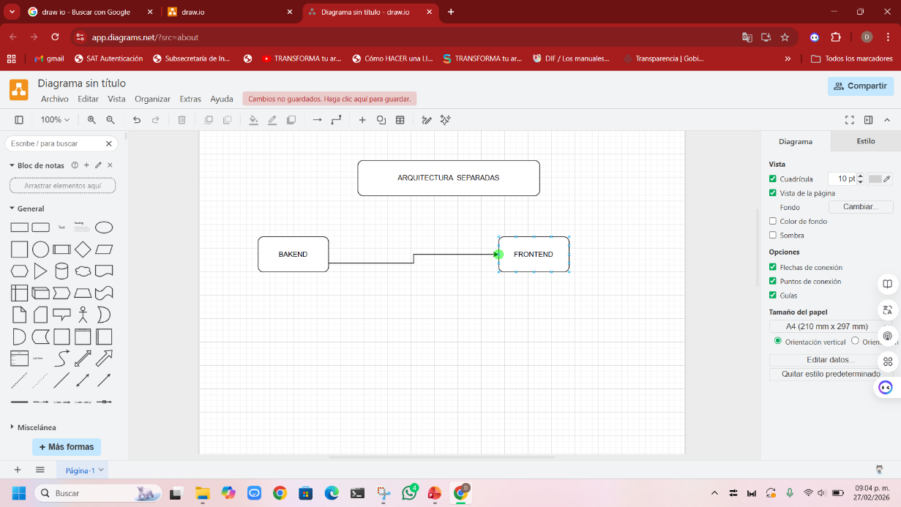
Creacion de elementos conexion
Para crear los demás elementos, se utilizó la combinación de teclas Ctrl + D, la cual permite duplicar la figura seleccionada. De esta manera, se generaron dos rectángulos adicionales.
Tambien, se realizó la conexión entre las figuras utilizando la herramienta de conectores para representar la relación entre Backend y Frontend.

Slide 25
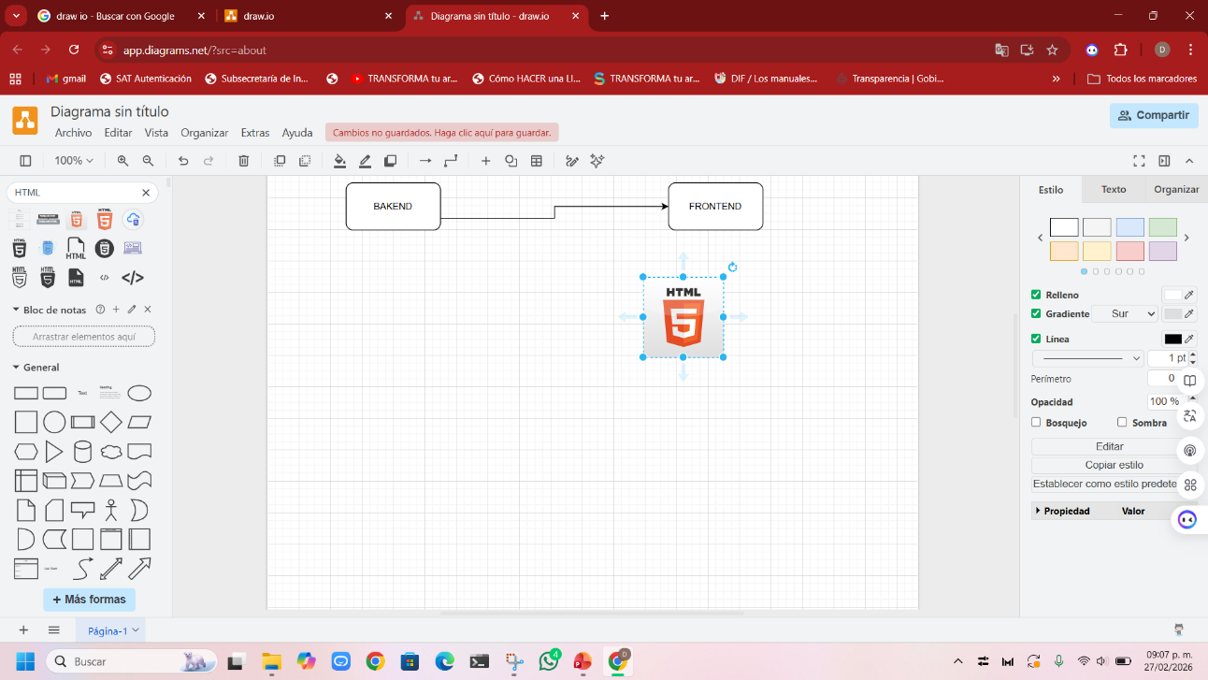
Inserción de íconos en Draw.io
Los íconos se pueden agregar escribiendo su nombre en la barra de búsqueda o seleccionándolos por categoría en el panel lateral, y posteriormente arrastrándolos al diagrama.

Slide 26
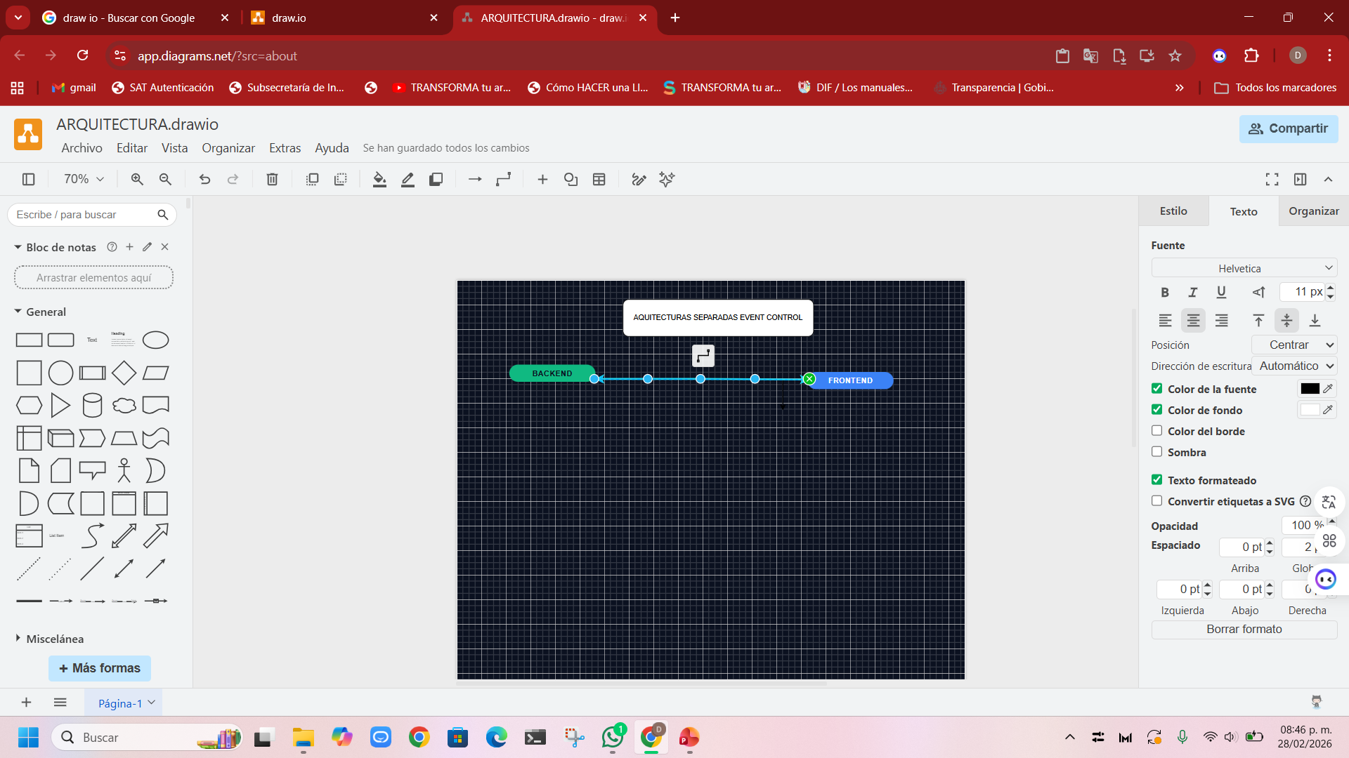
Personalización y Configuración de Estilos
La línea fue configurada desde el panel de propiedades, ajustando el grosor, el color y el estilo para que se visualizara más clara y centrada entre ambos bloques. Además, se activaron los puntos de conexión automáticos para que la línea quedara correctamente alineada.
En cuanto al fondo, se modificó desde la opción Color de fondo en el panel derecho. Se seleccionó un color oscuro tipo cuadrícula para dar un estilo más visual y tecnológico al diagrama. Esto permite que los elementos principales resalten mejor y mejora la presentación general de la arquitectura todas estas configuraciones como líneas, colores, estilos, tipografía y fondo pueden editarse completamente desde el panel derecho, lo que permite personalizar el diseño del diagrama según las necesidades del proyecto

Slide 27
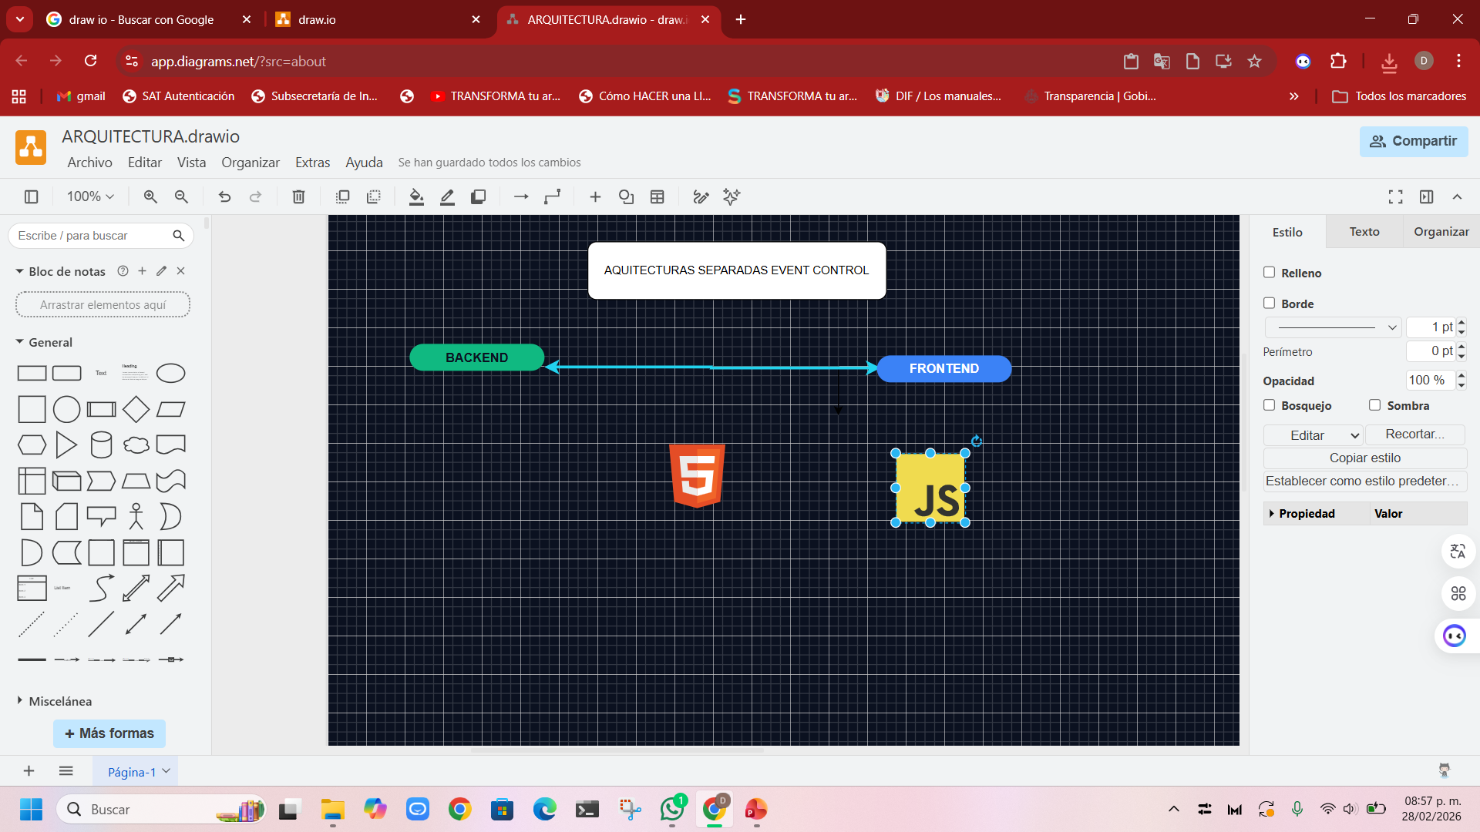
Integración de Elementos Visuales en la Arquitectura
La primera opción es utilizar la función Más formas, ubicada en la parte inferior del panel izquierdo. Desde ahí se pueden activar bibliotecas adicionales como AWS, Azure, UML, íconos de tecnología, entre otras cosas mas.
La segunda opción es importar una imagen externa. Para ello, se puede descargar el ícono en formato PNG o SVG desde internet y luego arrastrarlo directamente al área de trabajo o utilizando la opción Insertar Imagen. Una vez agregado, el ícono puede ajustarse en tamaño, posición y estilo desde el panel derecho, igual que cualquier otro elemento del diagrama.

Slide 28
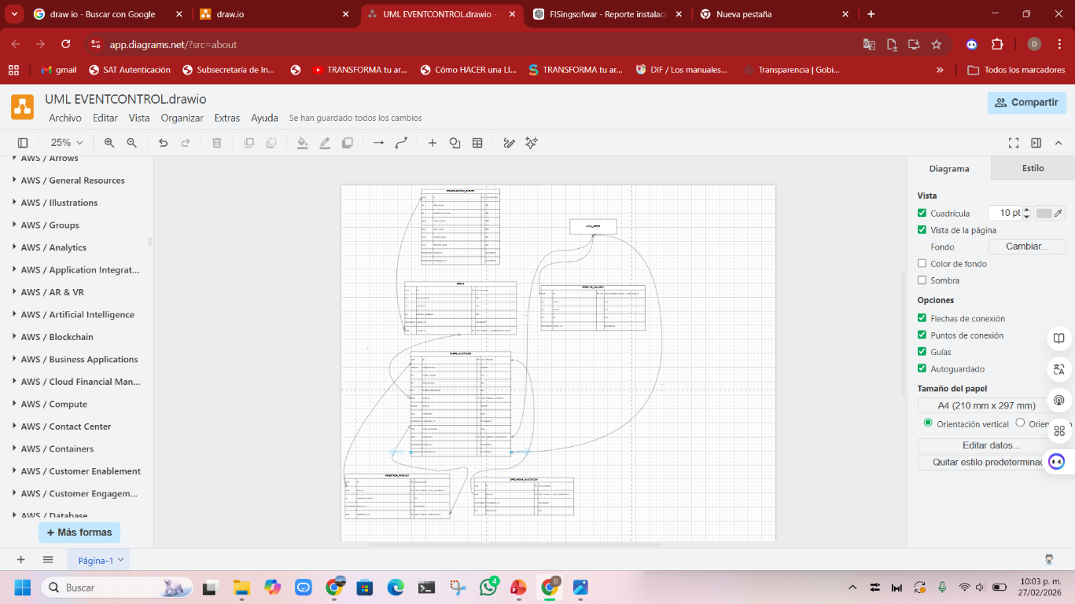
UML EN DRAW
Para crear el diagrama se utilizaron las figuras tipo tabla que tine Draw.io. En cada una se ingresaron manualmente los campos, los tipos de datos y se identificaron las claves primarias (PK).
Las conexiones representan la relación entre las entidades. Para ello, se utilizaron líneas con conectores, las cuales indican las claves foráneas (FK) y muestran cómo una tabla depende de otra.
Finalmente, el diagrama se organizó colocando la tabla principal en el centro y las tablas relacionadas alrededor, siguiendo la estructura real de la base de datos en Supabase.

Slide 29
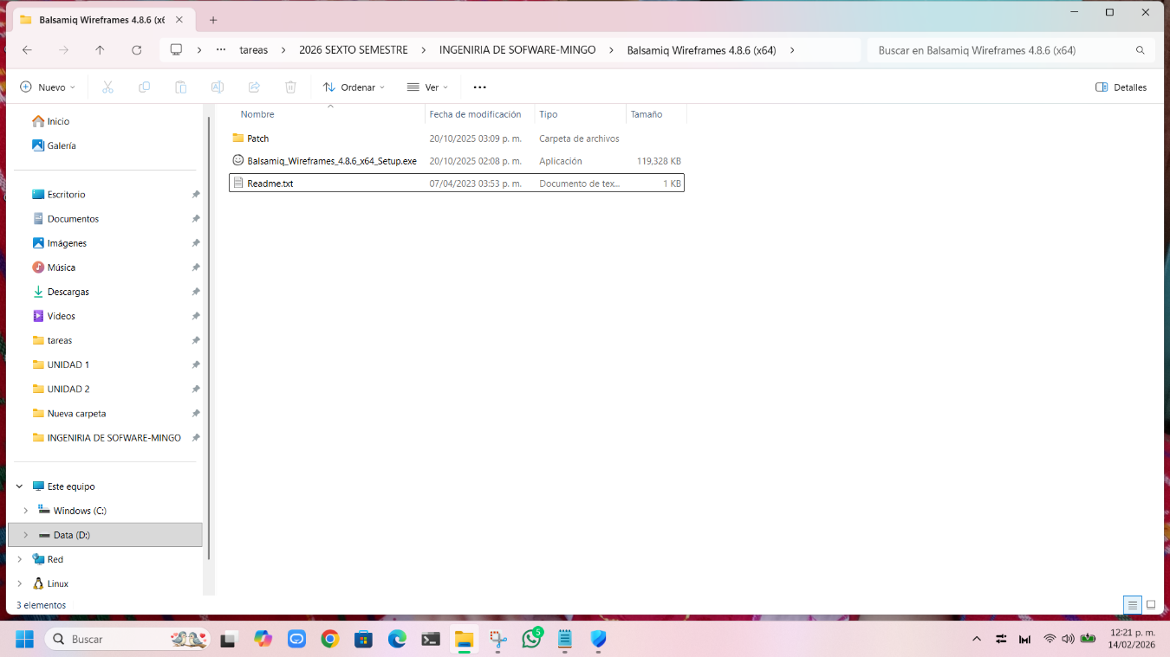
Ejecución del instalador
Ubicación del archivo instalador de Balsamiq Wireframes 4.8.6 (x64). Se muestra la carpeta donde se encuentra el archivo ejecutable Balsamiq_Wireframes_4.8.6_x64_Setup.exe, el cual será utilizado para iniciar el proceso de instalación del software.

Slide 30
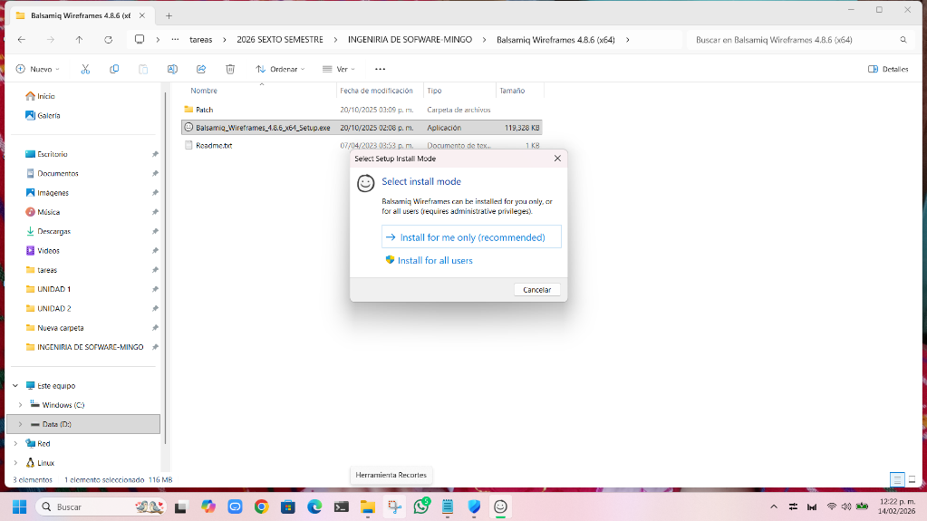
Selección del modo de instalación
Elección del tipo de instalación del software. El asistente muestra la ventana Select install mode, donde se presentan dos opciones de instalación: Install for me only (recommended) y Install for all users.
En este caso, se selecciona la opción recomendada Install for me only (recommended), la cual permite instalar el programa únicamente para el usuario actual del equipo.

Slide 31
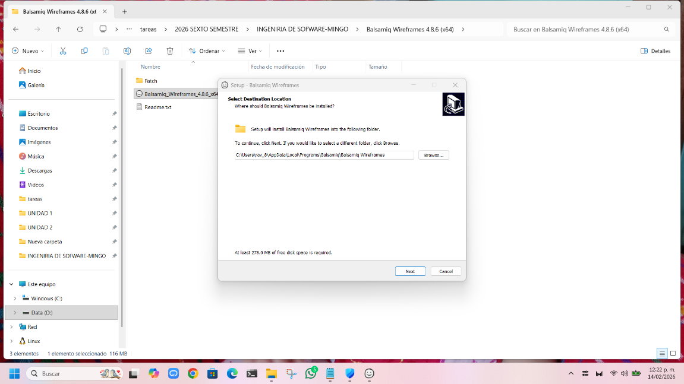
Selección de la ubicación de instalación
Configuración de la carpeta de destino del software. muestra la ventana Select Destination Location, donde se especifica la ruta en la cual se instalará el programa.
Por defecto, el sistema propone la siguiente ubicación:
C:\Users\...\AppData\Local\Programs\Balsamiq\Balsamiq Wireframes
En este paso se puede cambiar la carpeta mediante el botón Browse; sin embargo, se mantiene la ruta predeterminada y se continúa el proceso presionando Next.
NOTA :se copia la ubicación ye que mas adelante sirve para la ejecución del parche

Slide 32
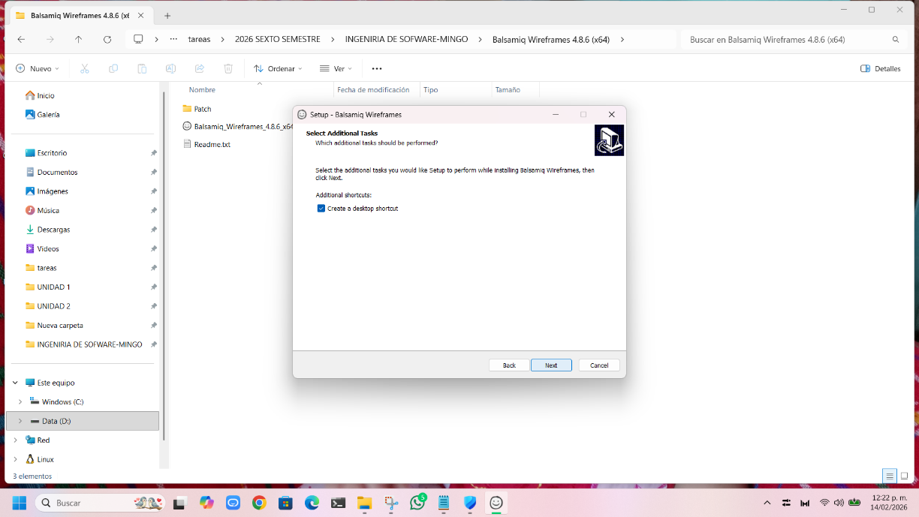
Selección de tareas adicionales
Configuración de opciones complementarias durante la instalación. El asistente muestra la ventana Select Additional Tasks, donde se permite elegir acciones adicionales que se realizarán junto con la instalación del programa.
En este caso, se mantiene seleccionada la opción Create a desktop shortcut, lo que permite generar un acceso directo del software en el escritorio para facilitar su ejecución.
Posteriormente, se continúa el proceso presionando el botón Next.

Slide 33
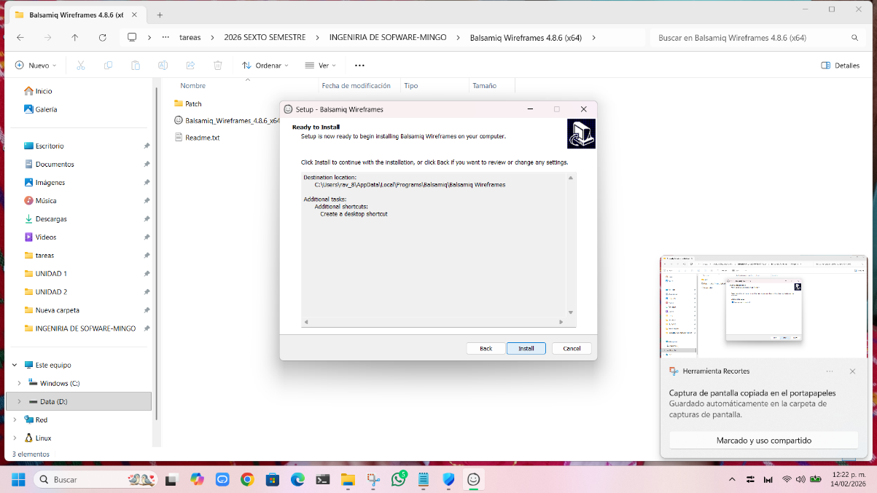
Confirmación para iniciar la instalación
Pantalla de preparación Ready to Install. El asistente muestra el resumen final de la configuración antes de comenzar la instalación del programa.
En esta ventana se confirma:
La ubicación de destino donde se instalará el software.
Las tareas adicionales seleccionadas, como la creación del acceso directo en el escritorio.
Una vez que verificamos la información, se presiona el botón Install para iniciar formalmente el proceso de instalación.

Slide 34
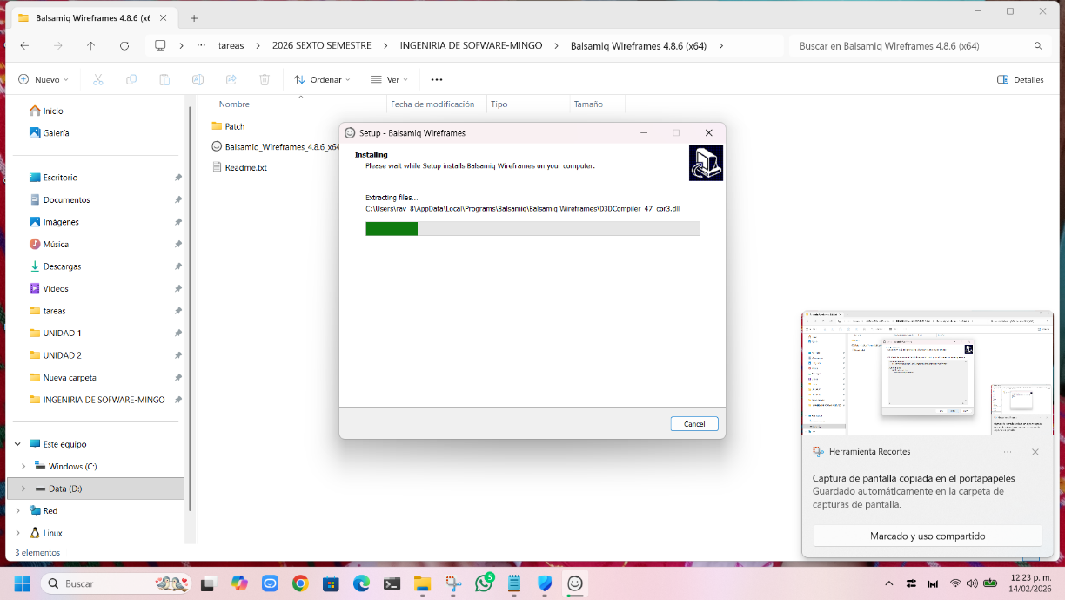
Proceso de instalación
Instalación y extracción de archivos del programa. El asistente muestra la ventana “Installing”, donde se indica que el sistema está copiando y extrayendo los archivos necesarios para el correcto funcionamiento del software.
Se observa la barra de progreso que refleja el avance de la instalación, así como la ruta donde se están almacenando los archivos del programa dentro del sistema operativo.
Este paso confirma que el proceso de instalación se está ejecutando correctamente.

Slide 35
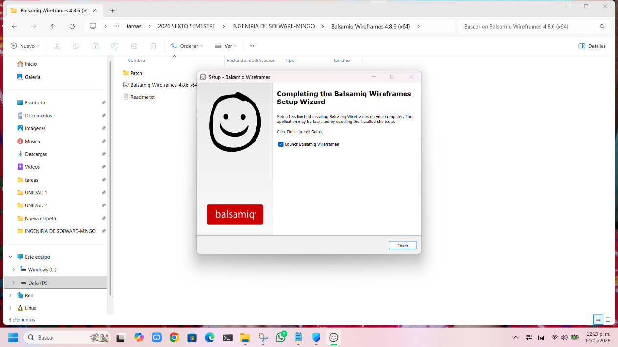
Finalización de la instalación
Pantalla de conclusión del asistente de instalación. El asistente muestra la ventana Completing the Balsamiq Wireframes Setup Wizard, indicando que el proceso de instalación ha finalizado correctamente.
Se observa y se desactivada la opción Launch Balsamiq Wireframes, la cual permite ejecutar el programa inmediatamente después de cerrar el asistente para realizacion del parchado de nuestro programa
Finalmente, se presiona el botón Finish para concluir el proceso de instalación

Slide 36
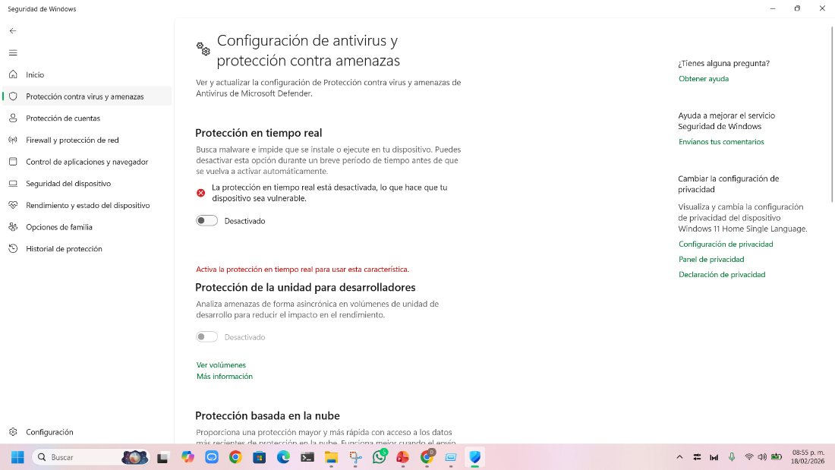
Protección en tiempo real desactivada.
Desactivación temporal de la protección en tiempo real. Durante el procedimiento, se tubo que desactivar el sistema de seguridad de Windows ya que lo detecta como virus la ejecución de ciertos archivos. Para continuar con la ejecución del archivo correspondiente, fue necesario desactivar de manera temporal la opción Protección en tiempo real.
Esta medida se realizó únicamente durante el proceso y posteriormente se recomienda volver a activar la protección,

Slide 37
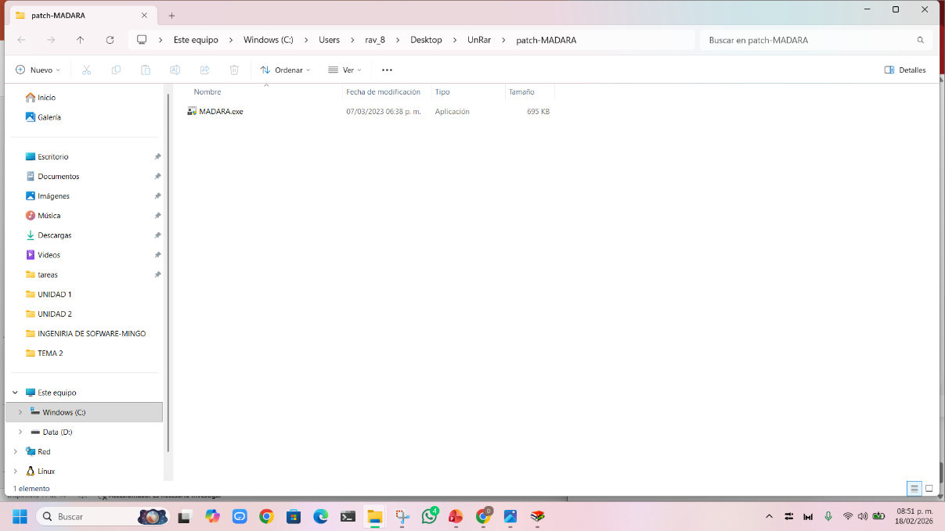
Apertura de la carpeta del archivo ejecutable
Acceso a la carpeta que contiene el archivo correspondiente. Se abre la carpeta denominada patch-MADARA, donde se encuentra el archivo ejecutable MADARA.exe, el cual será utilizado en el siguiente paso del procedimiento.
En esta etapa se verifica que el archivo esté antes de proceder mandar a su nueva hubicaion y su ejecución.

Slide 38
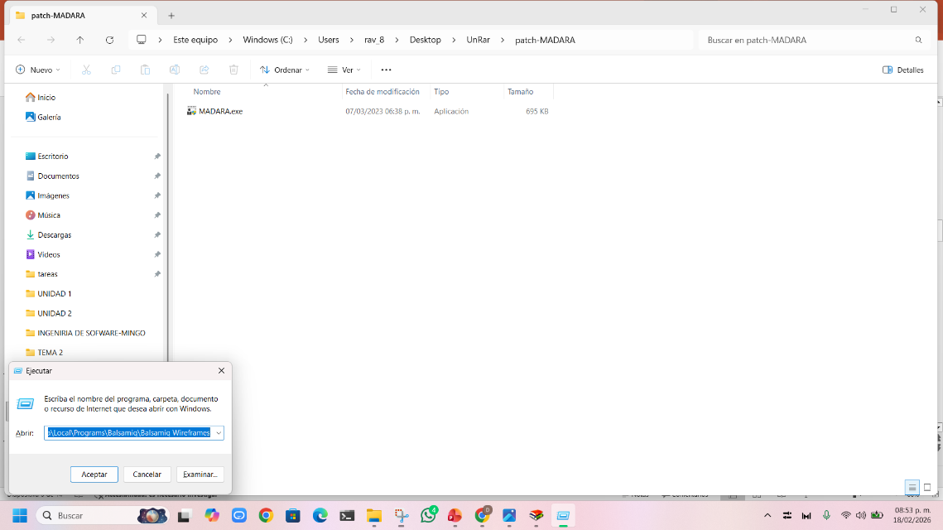
Ubicación del programa
Acceso manual a la carpeta de instalación mediante el comando Ejecutar. Se utiliza la ventana Ejecutar de Windows para ingresar manualmente la ruta donde se encuentra instalado el programa. con el objetivo de acceder directamente a los archivos del sistema del programa.
Posteriormente, se presiona el botón Aceptar para abrir la ubicación indicada.

Slide 39
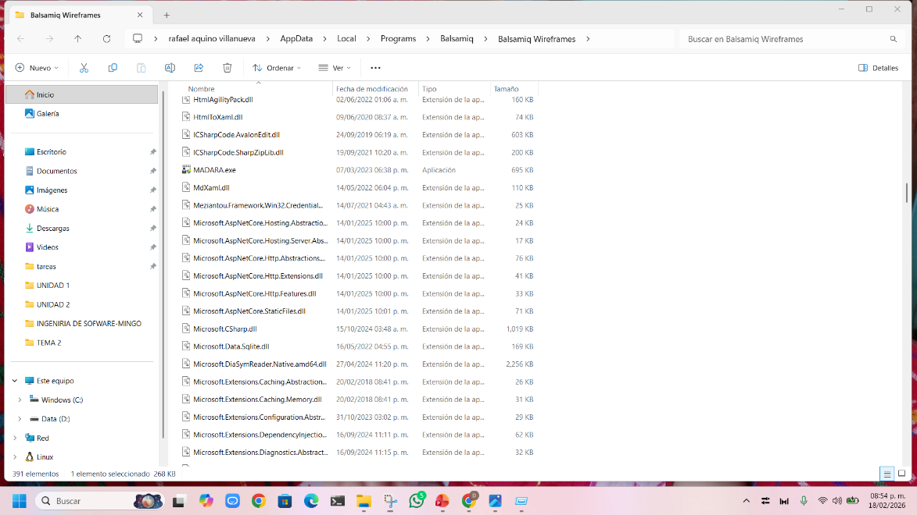
Insercion del archivo en directorio del programa
Inserción de archivo dentro del directorio del programa. Una vez ubicada la carpeta de instalación del software, se procede a copiar el archivo correspondiente dentro del directorio principal del programa.
El sistema puede solicitar permisos de administrador para completar la acción, debido a que se trata de una carpeta protegida del sistema.

Slide 40
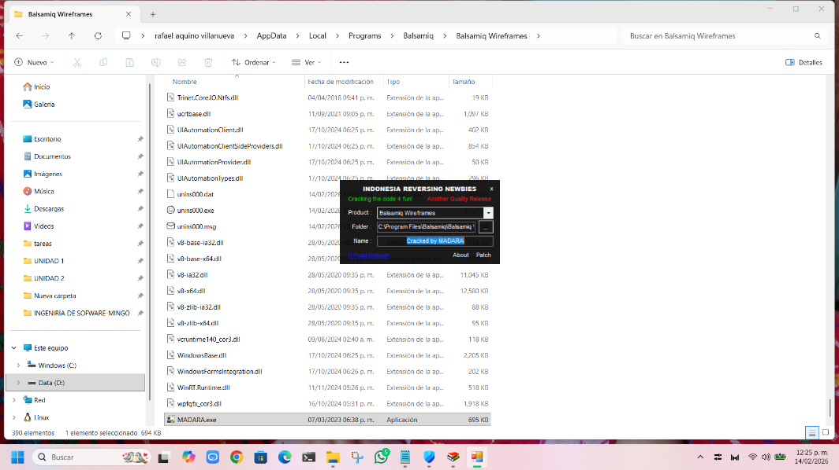
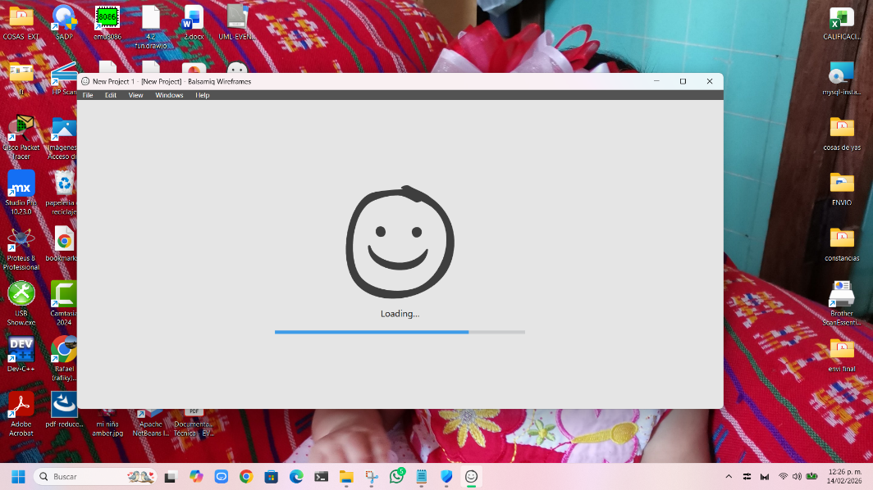
Ejecucion de MADARA y verificación del programa
Ejecución del archivo MADARA y posterior inicio del software.
Al ejecutar el archivo MADARA.exe, el sistema muestra una ventana donde aparece una ruta predeterminada en el campo de ubicación.
En este paso, la dirección establecida por defecto es sustituida por la ruta previamente copiada, con el propósito de señalar correctamente el directorio de instalación del programa.
Una vez actualizada la ubicación, se confirma la acción dándole en pach para continuar con el procedimiento. Finalmente, el sistema completa el proceso y el programa queda operativo.

Slide 41
Conclusión
El proceso de instalación y utilización de las herramientas Bizagi Modeler, Draw.io y Balsamiq Wireframes se llevó a cabo de una manera satisfactoria, siguiendo cada uno de los pasos establecidos durante su configuración y ejecución. Asimismo, se realizó la elaboración de diagramas de procesos, arquitectura y modelo entidad–relación del proyecto Event Control, aplicando correctamente los conceptos vistos en la materia.
Se verificó que cada una de las herramientas funciona adecuadamente y que los diagramas generados representan de forma clara la estructura y funcionamiento del sistema.

